Slide 1


BANDIRMA ŞEHİT ÖĞRETMEN MUSTAFA BOZ İLKOKULU MÜDÜRLÜĞÜ
2024 - 2025 EĞİTİM-ÖĞRETİM YILI
BRİFİNGİ

Slide 2
ŞEHİT ÖĞRETMEN MUSTAFA BOZ İLKOKULU MÜDÜRLÜĞÜNÜN TARİHSEL GELİŞİMİ
Okulumuz 1957 yılında Yaman Egeli İlkokulu olarak hizmete açılmıştır.2018 eğitim öğretim yılı sonuna kadar hizmet vermiştir.
2018 yılı sonunda eski bina yıkılarak yine aynı yere yeni okul binamız yapılmıştır.22 Kasım 2019 yılında yeni binada eğitim öğretim faaliyetine başlandı.
Valilik Makamının 29.09.2022 tarih ve 59412907 sayılı yazıları ile okulumuzun ismi “ŞEHİT ÖĞRETMEN MUSTAFA BOZ İLKOKULU” olarak değiştirilmiştir.

Slide 3
KURUMUN MİSYONU
Yeniliklere açık, sürekli kendini geliştiren genç öğretmen kadrosuyla öğrenci merkezli eğitim veren ,teknolojiyi kullanan, velilerin ihtiyaç duydukları her an okul idaresi ve öğretmenlerine ulaşıp eğitim öğretim hizmetlerini alabildikleri ,öğrencilerinin başarılarını ön planda tutup kaliteden ödün vermeyen çağdaş bir eğitim kurumuyuz.
KURUMUN VİZYONU
Akademik, sosyal, kültürel ve sportif başarıları her kesim tarafından kabul edilmiş, İlçemizde tercih edilen bir okul olmaktır.

Slide 4
KURUM STRATEJİK PLAN AMAÇLARI
Stratejik Amaç 1:
Kayıt bölgemizde yer alan ilkokul kademesindeki çocukların okullaşma oranlarını artıran, okula uyum ve devamsızlık sorunlarını gideren etkin bir eğitim ve öğretime erişim süreci hâkim kılınacaktır.
Stratejik Amaç 2:
Eğitim ve öğretimde kalite artırılarak öğrencilerimizin bilişsel, duygusal ve fiziksel olarak çok boyutlu gelişimi sağlanacaktır.
Stratejik Amaç 3:
Okulumuzun beşeri, mali, fiziki ve teknolojik unsurları ile yönetim ve organizasyonu, eğitim ve öğretimin niteliğini ve eğitime erişimi yükseltecek biçimde geliştirilecektir.

Slide 5
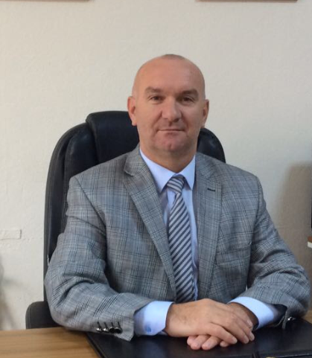
BANDIRMA ŞEHİT ÖĞRETMEN
MUSTAFA BOZ İLKOKULU MÜDÜRÜ
ADNAN AKBAŞ

Slide 6
NORM KADRO DURUMU
Sıra No | Branş Adı | Ders Saati | Norm Kadro | Kadrolu | Sözleşmeli | Aylıksız İzinde | Ücretli/ Görevlendirme | TOPLAM | Norm İhtiyaç/ Fazlalık
1 | Okul Müdürü |  | 1 | 1 | 0 | 0 | 0 | 1 | 0
2 | Müdür Yardımcısı |  | 2 | 1 | 0 | 0 | 0 | 1 | 1
3 | Sınıf Öğretmeni |  | 20 | 20 | 0 | 0 | 0 | 20 | 0
4 | Rehberlik |  | 2 | 2 | 0 | 0 | 0 | 2 | 0
5 | Din Kültürü Ve Ahlak Bilgisi | 10 | 0 | 0 | 0 | 0 | 0 | 0 | 0
6 | Yabancı Dil (İngilizce) | 30 | 1 | 1 | 0 | 0 | 0 | 1 | 0
7 | Okul Öncesi Öğretmeni |  | 6 | 6 | 0 | 0 | 0 | 6 | 0

Slide 7
Kurum Adı |  | Bandırma İlçe Milli Eğitim Müdürlüğü
Kurum Türü |  | Resmi
Kurum Kodu |  | 731926
Kurum Statüsü |  | Kamu
Kurumda Çalışan Personel Sayısı |  | Müdür 1
 |  | Müdür Yardımcısı | 1
 |  | Öğretmen | 29
 |  | Memur | 0
 |  | Yardımcı Hizmetler (Geçici İşçi) Yardımcı Hizmetler (Kadrolu-Görevlendirme) | 1 2
 |  | TYÇP | 0
 |  | Güvenlikçi | 0
 |  | Aşçı | 0
 |  | Kaloriferci | 0
 |  | TOPLAM | 34
Kurum İletişim Bilgileri
Kurum Telefonu / Fax- | Tel:(0266 )02667146760 Fax:
Kurum Web Adresi | http:// sombi.meb.k12.tr/ E-posta:731926@meb.k12.tr
Kurumun Adresi | Paşabayır Mah. Paşa Sk. Şehit Öğretmen Mustafa Boz İlkokulu Blok No: 44 Bandırma / Balıkesir
Kurum Müdürü Ad Soyad Telefon | Adnan AKBAŞ-05066316778
Müdür Yardımcıları Ad Soyad Telefon | Yelnaz TÜRKER-05064250145
Sınıf | Grup A | Grup B
Sınıf 1 | 82 | 85
Sınıf 2 | 76 | 88
Sınıf 3 | 84 | 90

Slide 8
OKUL/KURUM YÖNETİCİSİ DURUMU
GÖREVİ | NORM | MEVCUT | İHTİYAÇ | FAZLA | NET İHTİYAÇ
Müdür | 1 | 1 | 0 | 0 | 0
Müdür Yardımcısı | 1 | 1 | 1 | 0 | 1
TOPLAM | 2 | 2 | 1 | 0 | 1
OKUL/KURUM GENELİ ÖĞRETMEN DURUMU
GÖREVİ | NORM | ÜCRETLİ | MEVCUT | İHTİYAÇ | NORM FAZLASI
Öğretmen | 29 | 0 | 29 | 0 | 0
Sözleşmeli Öğretmen | 0 | 0 | 0
Ücretli Öğretmen | 0 | 0 | 0 | 0 | 0
Kadrolu Öğretmen(Görevlendirme) | 0 | 0 | 1 | 0 | 0
Toplam | 29 | 0 | 30 | 0 | 0

Slide 9
DERSLİK VE BÖLÜM SAYISI
 | SAYI |  | AÇIKLAMA
RESMİ PLANA GÖRE DERSLİK SAYISI | 24
KULLANILAN DERSLİK SAYISI | 24
ANASINIFI OLARAK KULLANILAN DERSLİK SAYISI | 3
İDARİ ODA OLARAK KULLANILAN DERSLİK SAYISI (Derslik idari oda olarak ayrılmış ise nedeni açıklama Bölümüne yazılacak) | 0
KÜTÜPHANE SAYISI | 1
LABARATUVAR SAYISI | 0
KONFERANS SALONU | 1
SPOR SALONU | 0

Slide 10
BÜNYESİNDE ANASINIFI AÇILAN resmi OKULLAR
Sıra No | Okul Adı | Derslik Sayısı | Şube Sayısı | Anasınıfı Öğretmen Sayısı | Erkek Öğrenci Sayısı | Kız Öğrenci Sayısı | Toplam Öğrenci Sayısı
1 | 0 | 0 | 0 | 0 | 0 | 0 | 0
2
3
4
TOPLAM |  | 0 | 0 | 0 | 0 | 0 | 0

Slide 11
ŞEHİT ÖĞRETMEN MUSTAFA BOZ İLKOKULU ÖĞRETMEN, DERSLİK, ŞUBE ÖĞRENCİ SAYILARI
Sıra No | Okul Adı | Öğretmen Sayısı | Derslik Sayısı | Şube Sayısı | Erkek Öğrenci Sayısı | Kız Öğrenci Sayısı | Toplam Öğrenci Sayısı
1 | ŞEHİT ÖĞRETMEN MUSTAFA BOZ İLKOKULU | 29 | 24 | 26 | 337 | 305 | 642

Slide 12
ŞEHİT ÖĞRETMEN MUSTAFA BOZ İLKOKULU SINIF BAZINDA ÖĞRENCİ SAYILARI resmİ /özel
ANASINIFI DAHİL(İLKOKUL VE ORTAOKULLAR İÇİN)
Sıra No | Okul Adı | ANASINIFI |  |  |  | 1.SINIF |  |  |  | 2.SINIF |  |  |  | 3.SINIF |  |  |  | 4.SINIF |  |  |  | TOPLAM
 |  | Ş | E | K | T | Ş | E | K | T | Ş | E | K | T | Ş | E | K | T | Ş | E | K | T | Ş | E | K | T
1 | Şehit Öğretmen Mustafa Boz İlkokulu | 6 | 59 | 48 | 107 | 5 | 70 | 52 | 122 | 5 | 63 | 52 | 115 | 5 | 68 | 65 | 133 | 5 | 77 | 88 | 165 | 26 | 337 | 305 | 642

Slide 13
KAYNAŞTIRMA ÖĞRENCİ SAYILARI

Slide 14
İLKOKULLAR/ORTAOKULLAR
KAYNAŞTIRMA ÖĞRENCİ SAYILARI
Sıra No | Okul Adı | 1.SINIF |  |  |  | 2.SINIF |  |  |  | 3.SINIF |  |  |  | 4. SINIF |  |  |  | TOPLAM
 |  | Ş | E | K | T | Ş | E | K | T | Ş | E | K | T | Ş | E | K | T | Ş | E | K | T
1 | ŞEHİT ÖĞRETMEN MUSTAFA BOZ İLKOKULU | 5 | 3 | 0 | 3 | 5 | 6 | 0 | 6 | 5 | 3 | 3 | 6 | 5 | 4 | 5 | 9 | 20 | 16 | 8 | 24

Slide 15
PROJELERİMİZ

Slide 16
ERASMUS + PROJELERİMİZ
ŞEHİT ÖĞRETMEN MUSTAFA BOZ İLKOKULU MÜDÜRLÜĞÜ
OKUL | YIL | PROJE KONUSU | PROJE ADI | BÜTÇE
ŞEHİT ÖĞRETMEN MUSTAFA BOZ İLKOKULU | 2023 | Web 2.araçları ile oluşturulmuş sınıf modeli ve çevremizdeki sürdürülebilir su kaynakları. | “Flipped Classroom Model Design with Web 2.0 Tools and German Experience in Sustainable Water Resources Utilisation Awareness” | 25.209,00 avro

Slide 17
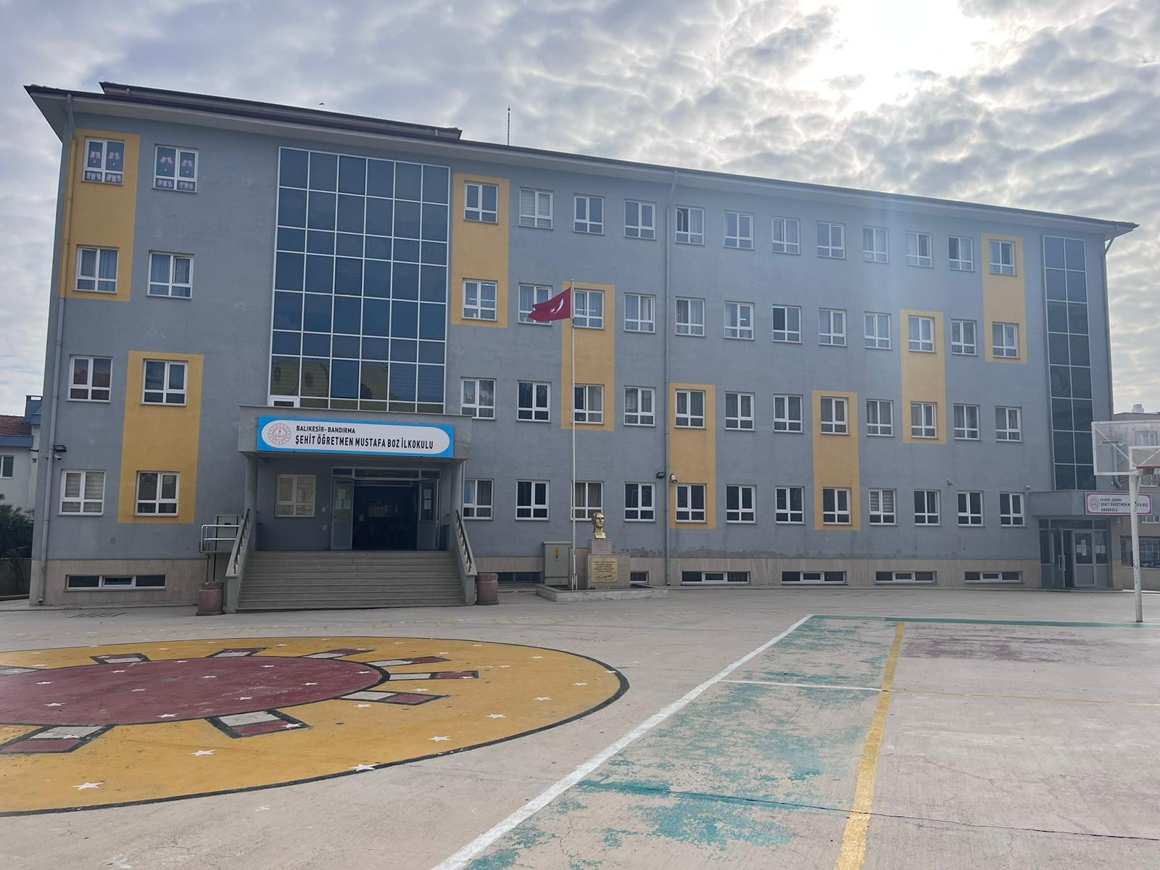
OKUL BİNAMIZ

Slide 18
Arz ederim
Kurum Müdürü:ADNAN AKBAŞ

